Slide 1
Vision 기본 모델 Day 5
세그멘테이션 · 포즈 · ONNX · 성능 측정 · 위험구역 침입 감지
HYUNDAI AI Insight Campus · 온디바이스 AI · Vision 기본 모델 5/5 (마지막 날)
2026. 11. 3 (화) 09:00–18:00 · 8교시 · Google Colab T4 GPU (측정은 CPU)
세그멘테이션
mIoU
포즈 17 관절
ONNX Runtime
latency · FPS
위험구역 침입 감지
"어디에" → "어떤 모양 · 어떤 자세" → "얼마나 빠르게"
강사: 김정인 · 김구수

Slide 2
오늘의 학습 목표
수업이 끝나면 여러분은 다음을 할 수 있습니다
1
박스의 한계
2
세그멘테이션 · mIoU
Penn-Fudan 마스크 PNG 로 박스 안 사람 비율과 박스 비율 (h/w) 을 재 보고, 박스만으로 부족한 상황을 설명한다
semantic vs instance, Encoder-Decoder · Transposed Conv 를 이해하고 YOLOv8n-seg 마스크를 mIoU 로 평가한다
3
포즈 · 쓰러짐 규칙
4
ONNX export
COCO 17 관절을 읽고 관절 각도 · 몸통 기울기로 쓰러짐 규칙 (기울기 > 60°) 을 만든다
MobileNetV3 · YOLOv8n 을 ONNX 로 내보내고, ONNX Runtime 결과가 PyTorch 와 같은지 확인한다
5
성능 측정 · baseline
6
위험구역 침입 감지
warm-up · 평균 · p50 · p95 · FPS · 스레드 규칙으로 측정해 baseline.csv 를 만든다
ONNX YOLOv8n + 발 위치 + ROI 다각형 + 3 프레임 debounce 로 경보 영상과 CSV 로그를 만든다

Slide 3
시간표
8교시 × 50분 · 점심 12:00–13:00 · 오전 세그 → 포즈, 오후 태스크 정리 → ONNX → 측정 → 침입 감지 → 발표
교시 | 시간 | 주제 | 형태 | 애니메이션
1 | 09:00–09:50 | Day 4 복습 퀴즈 · 박스로는 부족한 상황 | 퀴즈 + 강의 | D5-1 박스 vs 마스크 vs 관절
2 | 10:00–10:50 | 세그멘테이션 — Encoder-Decoder · mIoU | 강의 + 실습 | D5-2 Encoder-Decoder 와 mIoU
3 | 11:00–11:50 | 포즈 추정 — 관절 · 쓰러짐 규칙 | 강의 + 실습 | D5-3 관절과 쓰러짐 규칙
4 | 13:00–13:50 | 비전 태스크 정리 — 무엇을 고를까 | 강의 + 실습 | D5-4 태스크별 출력 텐서
5 | 14:00–14:50 | ONNX export · ONNX Runtime | 강의 + 실습 | D5-5 ONNX 그래프
6 | 15:00–15:50 | 성능 측정법 — latency · FPS · 스레드 | 강의 + 실습 | D5-6 latency 분포와 스레드
7 | 16:00–16:50 | 종합 미니 프로젝트 — 위험구역 침입 감지 | 실습 | D5-7 ROI 다각형과 침입 판정
8 | 17:00–17:50 | 발표 · 최종 퀴즈 30문항 · 마무리 | 발표 + 퀴즈 | D5-8 5일 지도

Slide 4
오늘의 자료 · 온라인 링크
예측(애니메이션) → 검증(노트북) → 점검(워크시트) — 모두 브라우저에서 바로 열립니다
기본 주소 (Day 5)
https://imguru-mooc.github.io/AI_CAMPUS/VB-day5/
animation.html
애니메이션 8개 (D5-1 ~ D5-8) — #d5-3 처럼 바로가기
worksheet.html
개념 워크시트 — #t1 ~ #t8 교시 바로가기
VB_Day5_lecture.ipynb
강의 노트북 — 1~8교시 문제 + 종합 미니 프로젝트 (Colab · T4 GPU)
VB_Day5.pdf
오늘 슬라이드 PDF
VB-day4/data/people.mp4
Day 4 보행자 영상 그대로 — 768×576 · 10 FPS · 795 프레임 · 7교시
Day 4 복습 퀴즈
09:00 시작 — 강사가 Google Forms 링크 공유 (20문항 · 15분)
최종 퀴즈 30문항
8교시 — Day 1~5 전체 필기 퀴즈 (Google Forms)
노트북은 "파일 → Drive에 사본 저장" 후 작업 · 런타임 → T4 GPU · 성능 측정 (6~7교시) 은 CPU 기준 · 마지막 날: baseline.csv 제출

Slide 5
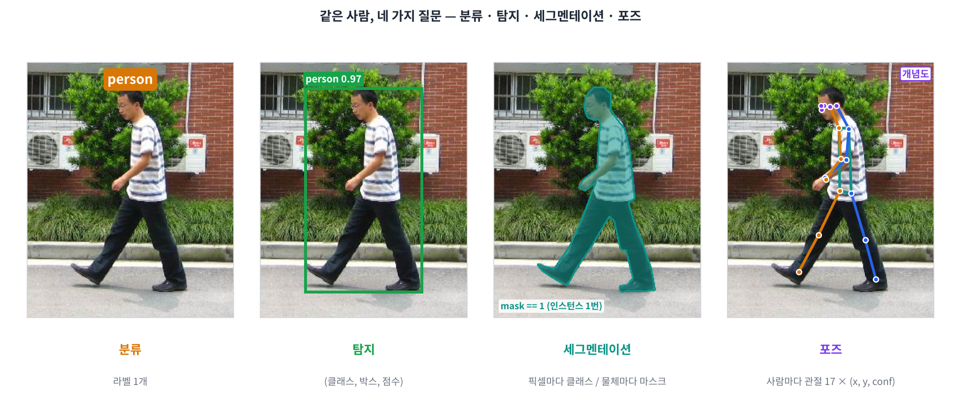
오늘의 큰 그림 — 박스에서 마스크 · 관절, 그리고 배포
"어디에" → "어떤 모양 · 어떤 자세" → "얼마나 빠르게" · 세그 → 포즈 → ONNX → 측정 → 침입 감지
오늘의 데이터 · 모델
Penn-Fudan — 170장 · 423명 · 마스크 PNG (PedMasks/*_mask.png, 0 = 배경, 1, 2, … = 사람 번호)
people.mp4 (Day 4 영상) — 768×576 · 10 FPS · 795 프레임
ultralytics YOLOv8n 계열 (COCO 사전학습) — 탐지 · 세그 · 포즈
참고 (Colab 선택): DeepLabV3-MobileNetV3-Large (semantic) · Keypoint R-CNN (top-down)
학습 · 추론은 T4 GPU, 성능 측정은 CPU (Colab 2코어) — 온디바이스 근사
같은 YOLOv8n 몸통에 head 만 다르다 — 640 입력, 8,400 칸
모델 | 과제 | 파라미터 | 원시 출력 (640 입력)
yolov8n.pt | 탐지 | 3,157,200 | (1, 84, 8400) = 박스 4 + 클래스 80
yolov8n-seg.pt | 인스턴스 세그 | 3,409,968 | (1, 116, 8400) = 4 + 80 + 마스크 계수 32 · prototype (1, 32, 160, 160)
yolov8n-pose.pt | 포즈 | 3,295,470 | (1, 56, 8400) = 4 + 사람 점수 1 + 17 관절 × 3

Slide 6
1
Day 4 복습 · 박스로는 부족한 상황
09:00–09:50
학습 목표
핵심 개념
09:00–09:15 Day 4 복습 퀴즈 (20문항)
박스 안 상당 부분은 배경
위험구역 경계 침범 = 몸이 닿았나 · 발이 들어갔나
쓰러짐은 박스 비율 (h/w) 로는 애매
1-1
마스크
PedMasks/FudanPed00001_mask.png
np.unique(mask) → [0, 1, 2]
0 = 배경 · 1, 2 = 사람 번호 (인스턴스) · mask == 1 → 첫 번째 사람
1-2
사람 비율
fill = 박스 안 사람 픽셀 수 / 박스 넓이
Penn-Fudan 평균 0.5036 (실행 예) → 나머지는 배경
1-3
박스 비율
서 있는 사람 h/w 평균 2.77 (실행 예) · 누우면 < 1
허리 숙임 · 카메라 각도에도 바뀐다 → 쓰러짐 판정엔 애매
노트북 실습
출력
비교
분류 라벨 1개
탐지 (클래스, 박스, 점수)
세그 픽셀마다 클래스 (semantic) / 물체마다 마스크 (instance)
포즈 사람마다 관절 17개 (x, y, conf)
1
문제 1-1 마스크 PNG 읽기
2
문제 1-2 박스 안 사람 비율
3
문제 1-3 박스 비율의 한계
체크포인트
▶ 애니메이션 D5-1 박스 vs 마스크 vs 관절
박스는 "어디에" 까지만 알려 준다. 모양이 필요하면 마스크 (세그멘테이션), 자세가 필요하면 관절 (포즈) 이 필요하다.

Slide 7
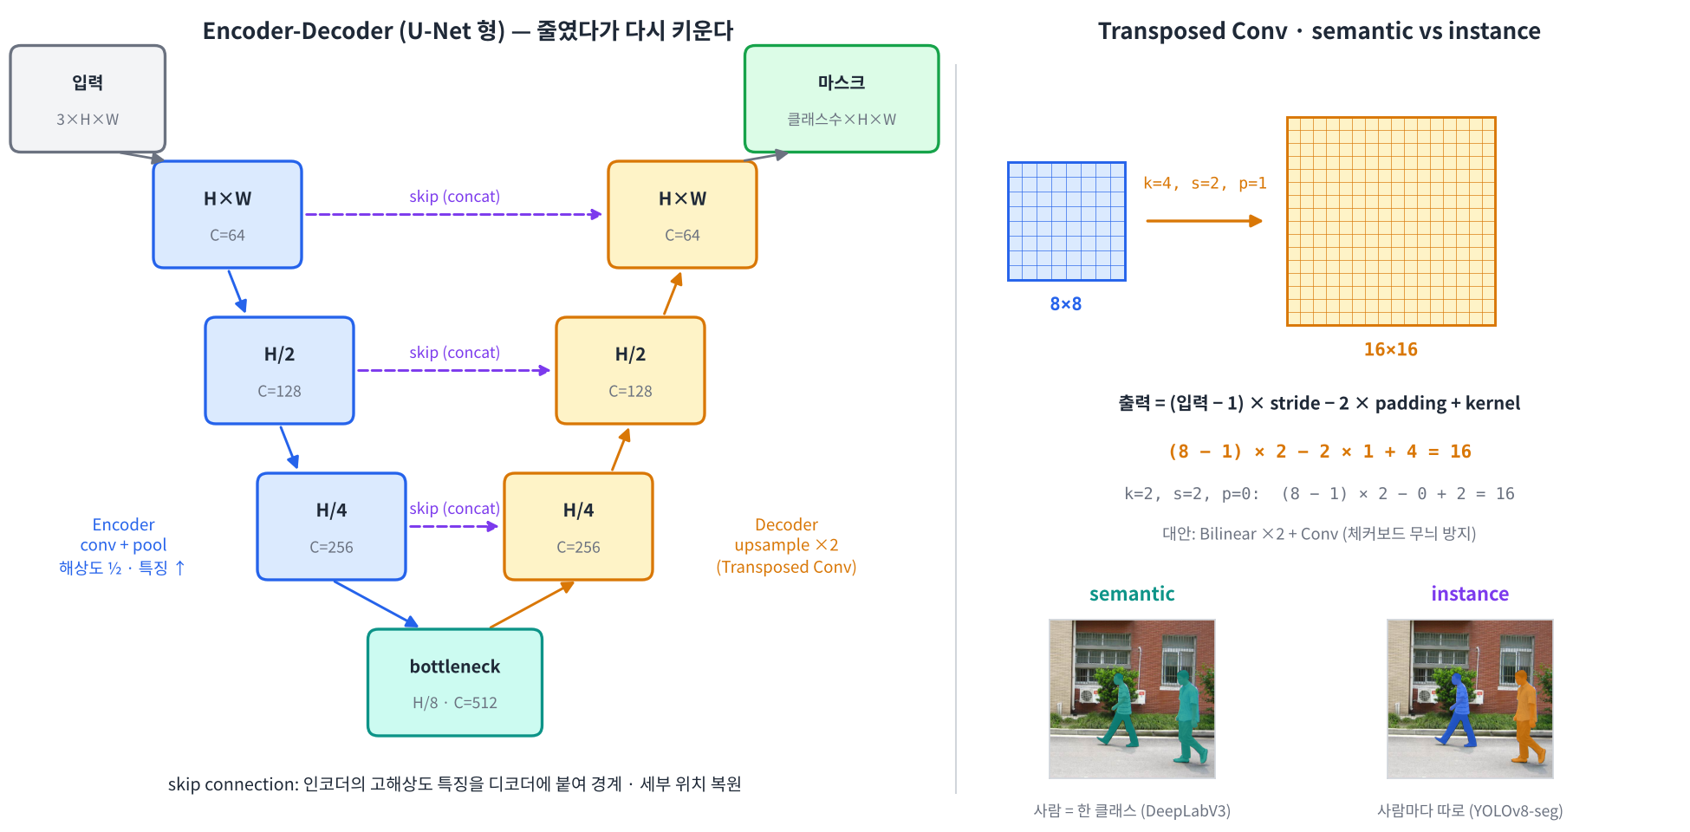
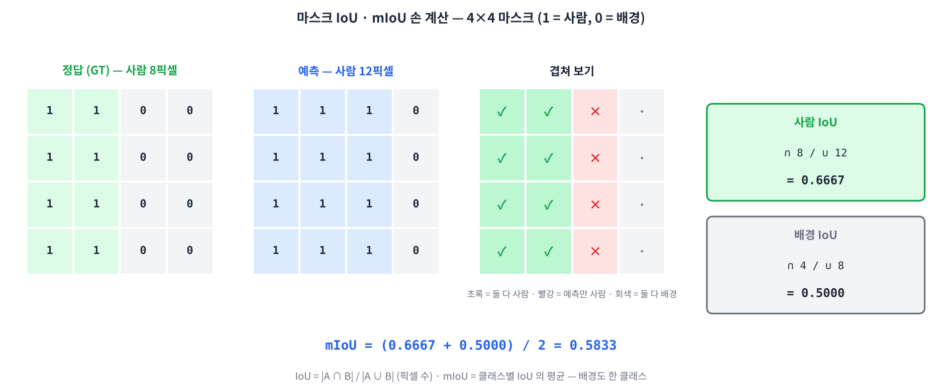
2
세그멘테이션 — Encoder-Decoder · mIoU
10:00–10:50
학습 목표
핵심 개념
semantic = 픽셀마다 클래스 (DeepLabV3)
instance = 물체마다 마스크 (Mask R-CNN · YOLOv8-seg)
Encoder 줄이고 → Decoder 키운다 · skip (U-Net)
mIoU = 클래스별 IoU 의 평균
노트북 실습
1
문제 2-1 tconv_out · ConvTranspose2d
2
문제 2-2 miou
3
문제 2-3 YOLOv8n-seg 마스크
4
문제 2-4 Penn-Fudan mIoU
체크포인트
▶ 애니메이션 D5-2 Encoder-Decoder 와 mIoU
실행 예 (YOLOv8n-seg · 170장): 배경 IoU 0.9425 · 사람 IoU 0.7682 · mIoU 0.8553 — 마스크 = 계수 32 × prototype 32장 → sigmoid → 박스 안.

Slide 8
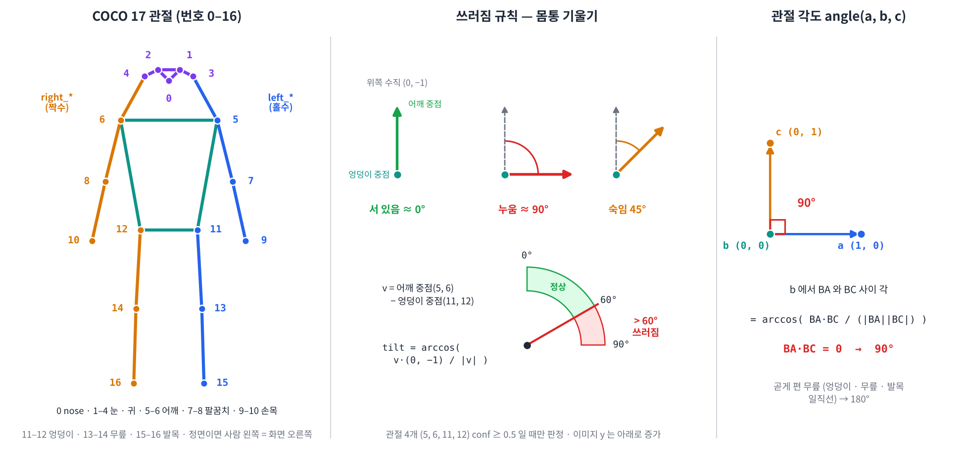
3
포즈 추정 — 관절 · 쓰러짐 규칙
11:00–11:50
학습 목표
핵심 개념
COCO 17 관절 (x, y, conf)
heatmap vs 직접 회귀 (YOLOv8-pose)
top-down (사람 수만큼 느려짐) vs bottom-up / 1-stage
몸통 기울기 > 60° → 쓰러짐
노트북 실습
1
문제 3-1 keypoints 읽기
3-3
(실행 예)
Penn-Fudan 사진 90° 회전 → '누운 사람' 흉내
원본 기울기 3.3° · 회전 84.2°
2
문제 3-2 angle
3
문제 3-3 body_tilt · is_fallen
체크포인트
▶ 애니메이션 D5-3 관절과 쓰러짐 규칙
top-down (Keypoint R-CNN · HRNet) 은 정확하지만 사람 수만큼 느려지고, YOLOv8-pose 는 사람 수에 상관없이 한 번에 예측한다.

Slide 9
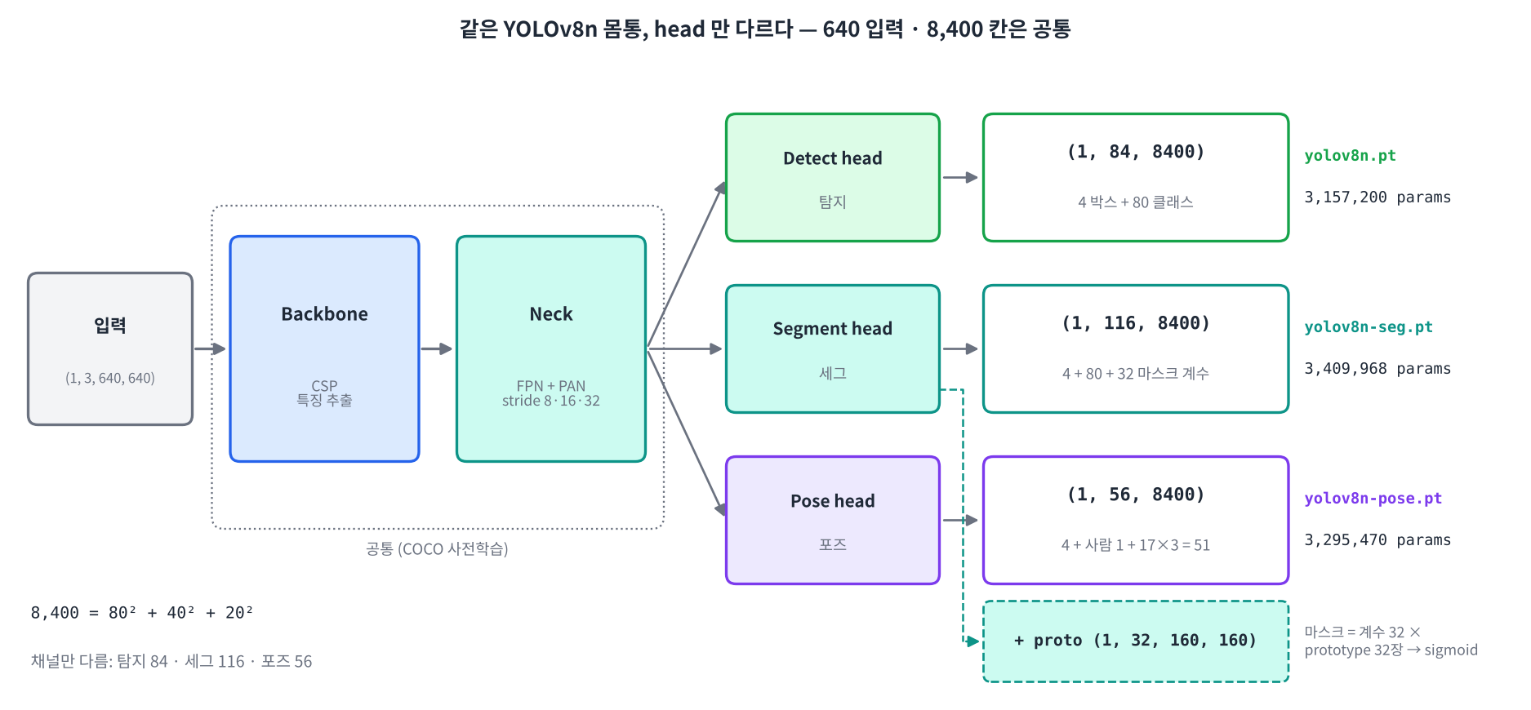
4
비전 태스크 정리 — 무엇을 고를까
13:00–13:50
학습 목표
핵심 개념
같은 YOLOv8n 몸통 + head 만 다름
출력 채널: 탐지 84 · 세그 116 · 포즈 56
8,400 칸은 같다
필요한 출력 → 가장 단순한 태스크 → 속도
4-2 시나리오 | 태스크
제품 사진 한 장의 양품 / 불량 판정 | 분류
작업장 출입 인원 세기 | 탐지
지게차와 사람 사이 거리 경고 | 탐지
바닥 기름 유출 영역의 넓이 재기 | 세그멘테이션
작업자 쓰러짐 감지 | 포즈
크레인 아래 위험구역에 발을 들였나 | 탐지 + ROI (발 위치)
노트북 실습
1
문제 4-1 태스크별 출력 텐서
2
문제 4-2 시나리오 매칭
체크포인트
▶ 애니메이션 D5-4 태스크별 출력 텐서
먼저 필요한 출력이 "있나 / 어디 / 어떤 모양 / 어떤 자세" 중 무엇인지 정하고, 그중 가장 단순한 태스크를 고른 뒤 속도를 본다.

Slide 10
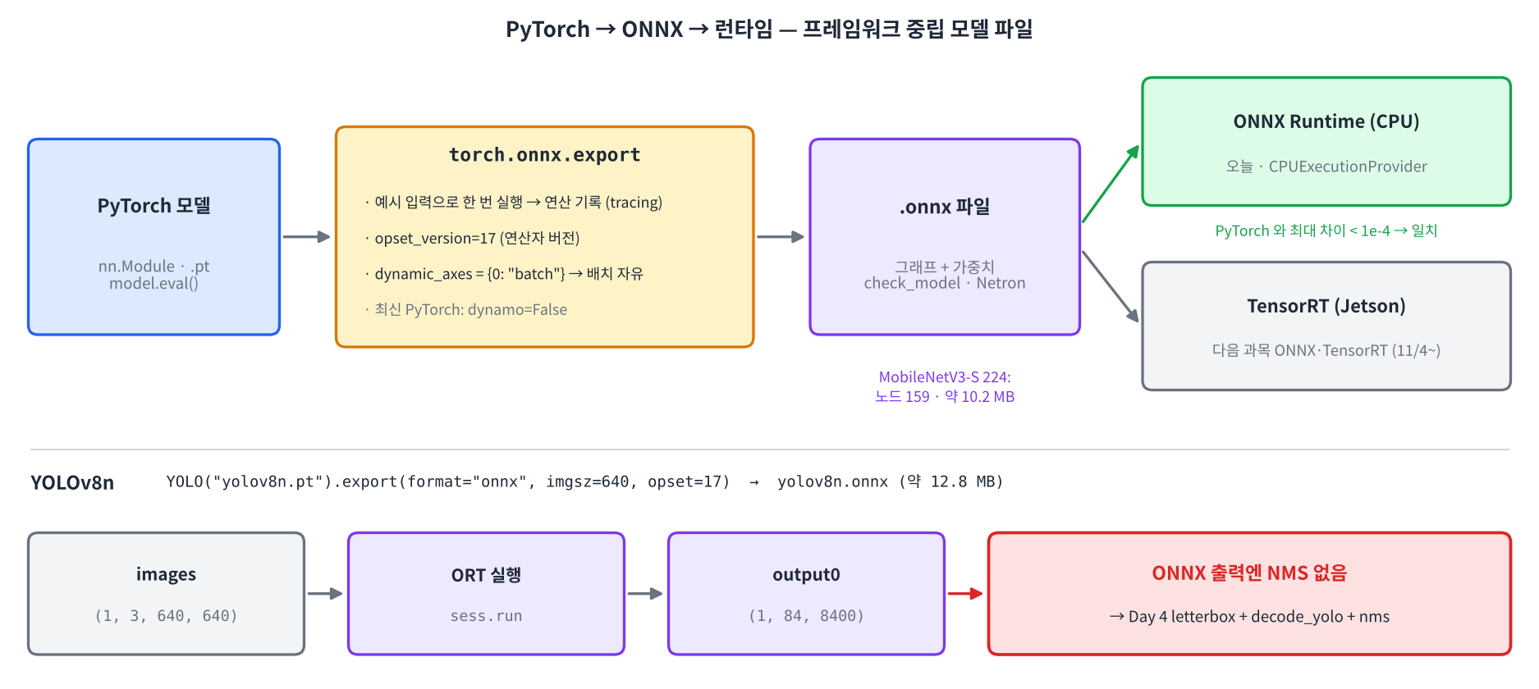
5
ONNX export · ONNX Runtime
14:00–14:50
학습 목표
핵심 개념
ONNX = 프레임워크 중립 모델 파일 (그래프 + 가중치)
export = 예시 입력으로 한 번 실행하며 기록 (tracing)
dynamic axes = 배치 크기 자유 · opset 17
ONNX 출력엔 NMS 없음 → Day 4 후처리
노트북 실습
1
문제 5-1 MobileNetV3 export_onnx
5-1
export
torch.onnx.export(model, x, "mnv3.onnx", opset_version=17,
dynamo=False, input_names=["input"], output_names=["logits"],
dynamic_axes={"input": {0: "batch"}, "logits": {0: "batch"}})
→ 노드 159개 · 약 10.2 MB (= 2,542,856 × 4 B)
2
문제 5-2 ONNX Runtime 일치
3
문제 5-3 YOLOv8n ONNX + decode
체크포인트
▶ 애니메이션 D5-5 ONNX 그래프
ONNX 그래프에는 NMS 가 없다 — 후처리는 우리 코드 (Day 4) 몫. 오늘 만든 .onnx 를 다음 과목에서 Jetson TensorRT 엔진으로 바꾼다.

Slide 11
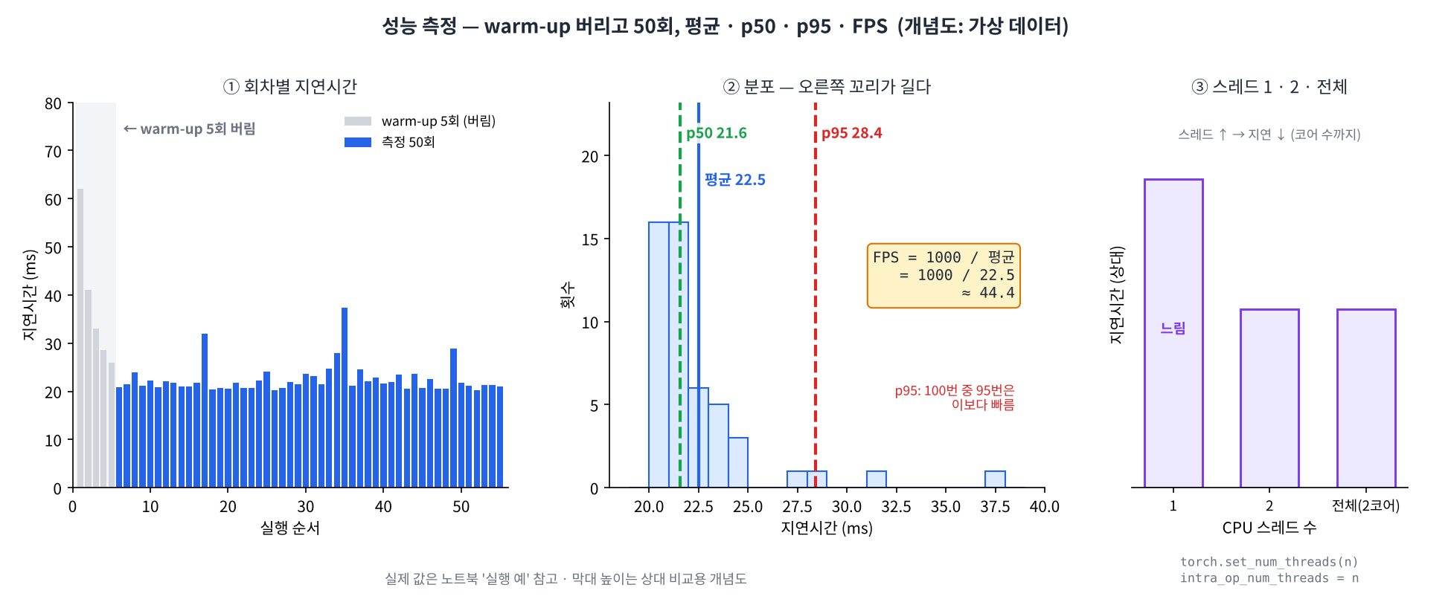
6
성능 측정법 — latency · FPS · 스레드
15:00–15:50
학습 목표
핵심 개념
warm-up 5회 버림 → 50회 측정
평균 · p50 · p95 (지연시간은 꼬리가 길다)
FPS = 1000 / 평균 ms · 모델 파일 크기 (MB)
스레드 1 · 2 · 전체 → 온디바이스 근사
6-2
(실행 예)
CPU · 배치 1 · 스레드 1 (PyTorch → ORT)
MobileNetV3-S 224 PyTorch 11.0 → ORT 4.6 ms
YOLOv8n 640 PyTorch 219.5 → ORT 159.4 ms
.onnx mnv3 10.2 MB · yolov8n 12.8 MB
노트북 실습
1
문제 6-1 benchmark
2
문제 6-2 스레드 · 프레임워크 비교
6-3
baseline.csv 모델 · 프레임워크 · 입력 · 스레드
mean ms · p95 ms · FPS · 파일 MB
3
문제 6-3 baseline.csv
체크포인트
▶ 애니메이션 D5-6 latency 분포와 스레드
평균만 보면 가끔 느린 프레임이 숨는다 → p95 도 본다. baseline.csv 는 다음 과목 (Jetson · TensorRT) 에서 같은 표로 비교하는 기준이다.

Slide 12
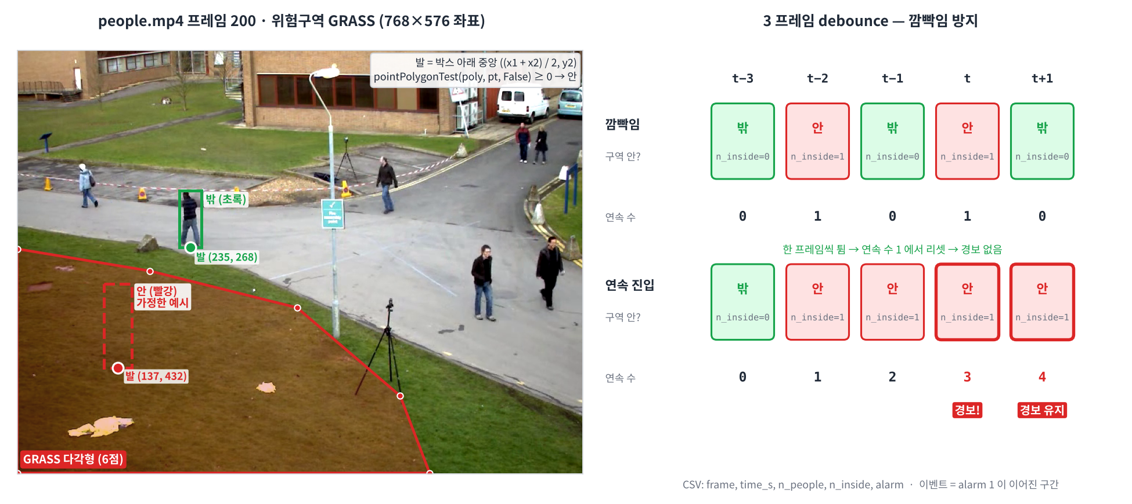
7
종합 미니 프로젝트 — 위험구역 침입 감지
16:00–16:50
people.mp4 → ONNX Runtime YOLOv8n 사람 탐지 → 발 위치 → ROI 다각형 판정 → 3 프레임 연속이면 경보 → 결과 영상 + CSV
과제 | 내용 | 배점
1 | 구역 판정 in_zone · 발 위치 foot_points | 20
2 | ONNX 탐지 함수 detect_onnx (letterbox → ORT → decode_yolo → 원래 좌표) | 20
3 | 영상 처리 · 3프레임 debounce 경보 · 결과 영상 · CSV 로그 | 20
4 | 이벤트 요약 + 성능 (ms/프레임 · FPS) → baseline 표에 한 줄 추가 | 20
5 | 발표 · 해석 (강사) | 20
채점 셀 실행 → 자동 채점 80점 (과제 1~4) + 강사 20점 (과제 5)
판정 규칙 (768×576 프레임 좌표)
GRASS = [(0, 270), (180, 300), (380, 350),
(520, 470), (560, 575), (0, 575)]
발 위치 = 박스 아래 중앙 ((x1 + x2) / 2, y2)
cv2.pointPolygonTest(poly, pt, False) >= 0 → 안
(100, 400) 안 · (600, 200) 밖 · (300, 340) 안 · (300, 320) 밖
CSV frame,time_s,n_people,n_inside,alarm
실행 예 (CPU) 795 프레임 중 경보 224 프레임 · 이벤트 5 번 · 구역 안 최대 3 명 · 121.5 ms/프레임 (8.2 FPS)
▶ 애니메이션 D5-7 ROI 다각형과 침입 판정

Slide 13
8
발표 · 최종 퀴즈 · 마무리
17:00–17:50
학습 목표
핵심 개념
팀별 결과 영상 · 성능 리포트 발표 (3분)
최종 필기 퀴즈 30문항 (Day 1~5)
baseline.csv 제출
다음 과목 예고 — ONNX → TensorRT 엔진
발표
3분
1 구역 · 판정 규칙 (발 위치 · 3 프레임 debounce)
2 결과 영상 · 이벤트 (시작 s, 끝 s)
3 성능 ms/프레임 · FPS (CPU) → baseline 표 한 줄
제출
baseline.csv 모델 · 프레임워크 · 입력 · 스레드
mean ms · p95 ms · FPS · 파일 MB
5일
지도
Day 1 Tensor · autograd · 영상 파이프라인
Day 2 CNN (LeNet · VGG · ResNet)
Day 3 경량 (DS Conv · MobileNet) · 전이학습 · Grad-CAM
Day 4 bbox · IoU · NMS · mAP · YOLO
Day 5 세그 · 포즈 · ONNX · 측정 · 침입 감지
노트북 실습
1
발표 — 결과 영상 · 성능 리포트
2
최종 퀴즈 30문항 (Google Forms)
3
baseline.csv 제출
체크포인트
▶ 애니메이션 D5-8 5일 지도
다음 과목에서는 오늘 만든 .onnx 를 Jetson 의 TensorRT 엔진으로 바꾸고, baseline.csv 와 같은 표로 속도를 비교한다.

Slide 14
오늘의 핵심 정리
각 항목 옆 번호는 다시 볼 애니메이션
박스의 한계
박스 안 상당 부분이 배경 · 경계 침범 = 발 위치 · 쓰러짐은 h/w 로 애매
D5-1
세그멘테이션
semantic vs instance · Encoder-Decoder · TConv 8×8 → 16×16 · mIoU 0.5833
D5-2
포즈
COCO 17 관절 · angle 90° · 몸통 기울기 > 60° → 쓰러짐 (conf ≥ 0.5)
D5-3
태스크 고르기
출력 채널 84 · 116 · 56 · 필요한 출력 → 가장 단순한 태스크 → 속도
D5-4
ONNX
export (dynamic axes · opset 17) · 노드 159개 · ORT 차이 < 1e-4 · NMS 는 밖에서
D5-5
성능 측정
warm-up 5 · 50회 · 평균 · p50 · p95 · FPS = 1000 / ms · 스레드 → baseline.csv
D5-6
침입 감지
ONNX YOLOv8n → 발 위치 → pointPolygonTest → 3 프레임 debounce → 영상 + CSV
D5-7
마무리
발표 3분 · 최종 퀴즈 30문항 · baseline.csv 제출
D5-8

Slide 15
5일 돌아보기 — Vision 기본 모델
"무엇이" → "어디에" → "어떤 모양 · 어떤 자세" → "얼마나 빠르게" — Tensor 에서 위험구역 침입 감지까지
Day 1
Day 2
Day 3
Day 4
Day 5
PyTorch · 이미지 · 영상
CNN
경량 CNN
객체 탐지
세그 · 포즈 · ONNX
Tensor
autograd
영상 파이프라인
›
LeNet
VGG
ResNet
›
DS Conv · MobileNet
전이학습
Grad-CAM
›
bbox · IoU · NMS
mAP
YOLO
›
세그 · 포즈
ONNX · 측정
침입 감지
이 과정에서 만든 것 — 다음 과목에서 그대로 씁니다
iou_nms_map.py
영상 파이프라인
.onnx 모델
baseline.csv
침입 감지 코드
Day 4 · IoU · NMS · mAP
Day 4 · VideoCapture → 오버레이
Day 5 · mnv3 · yolov8n
Day 5 · CPU 성능표
Day 5 · 발 위치 + ROI + debounce

Slide 16
다음 과목으로 — ONNX·TensorRT (11/4~)
오늘 CPU 에서 잰 숫자가 Jetson 에서의 비교 기준이 됩니다 — 같은 표, 같은 코드
가져가는 것 (Day 5)
다음 과목에서
baseline.csv (CPU 성능표)
→
Jetson TensorRT 엔진과 같은 표로 비교하는 기준
mnv3.onnx · yolov8n.onnx
→
ONNX → TensorRT 엔진 변환 (Jetson)
침입 감지 코드
→
[프로젝트] 현장 안전 모니터링 (11/25~) 출발 코드 · 입력만 파일 → 카메라
iou_nms_map.py
→
후처리 (decode · NMS) 와 mAP 평가에 그대로 사용
ONNX·TensorRT (11/4~, Jetson) → Quantization·Pruning (11/16~) → [프로젝트] 현장 안전 모니터링 (11/25~) · YOLOv8 Edge 모델 (12/11~)
5일 동안 수고하셨습니다

